Slide 1
Notes:
PŘÍBEH
POPROSIT, ABYCHOM SE POSTAVILI DŮRAZNĚ PRO
ENERGETIKA NA KŘIŽOVATCE, CO JE NA TABULI?
Mám pro Vás příběh o tom, jak se náš stát bude opět snažit z nás vytáhnout přes energetiku peníze.
Přišel jsem Vás poprosit, abychom se postavili důrazně pro.
Proč to? Energetika se blíží ke křižovatce. Na tabuli je pokračování současné infrastruktury, nebo systémová změna. Abychom mohli rozhodnout, musíme si říct, jak jsme se na křižovatku dostali a co by tedy mělo pokračovat.

Slide 2
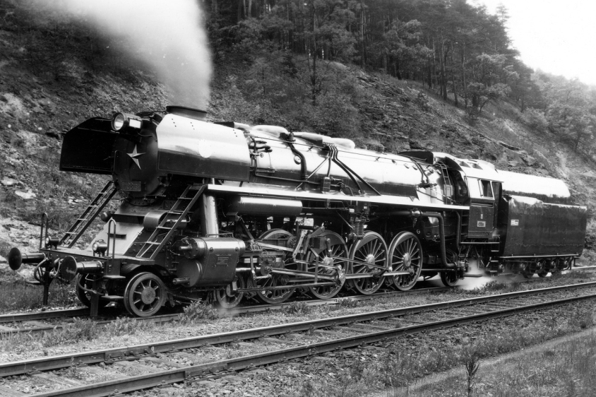
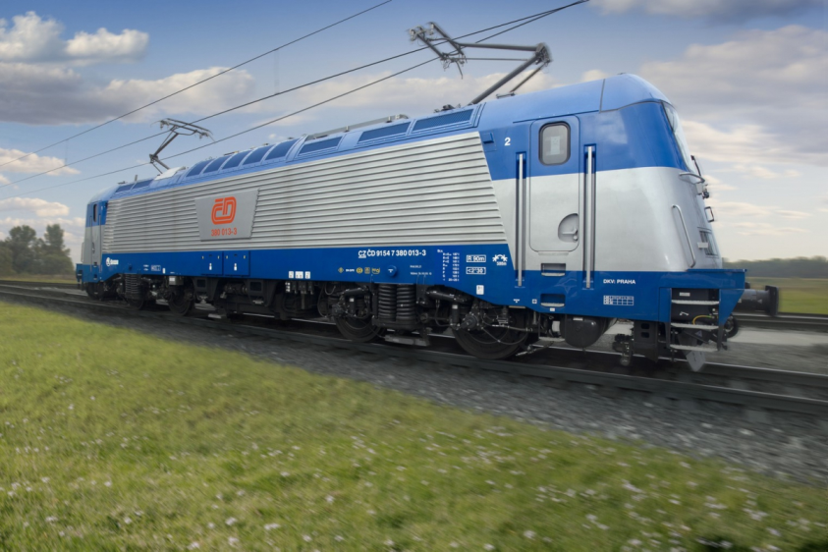
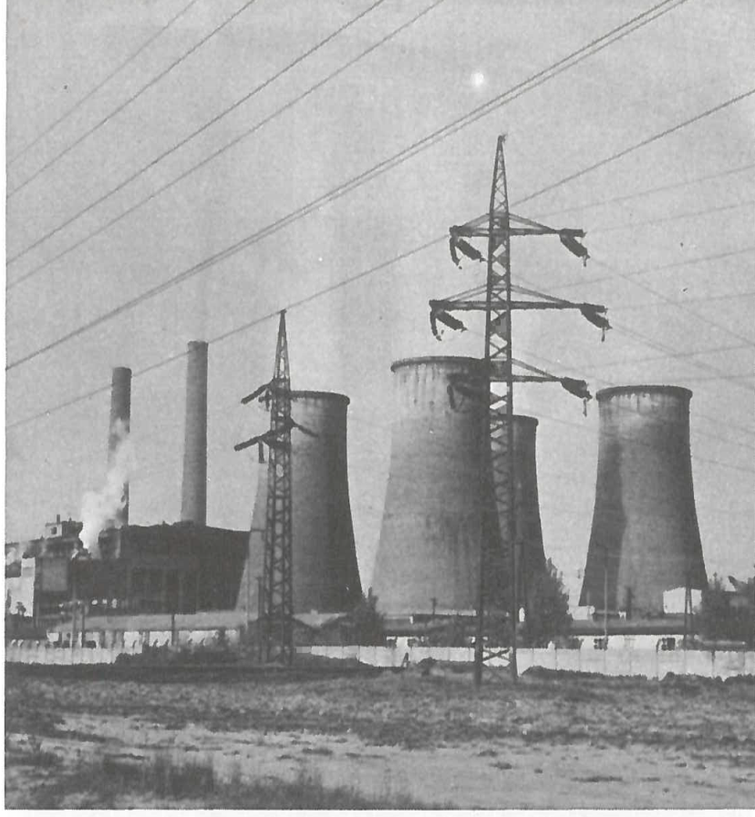
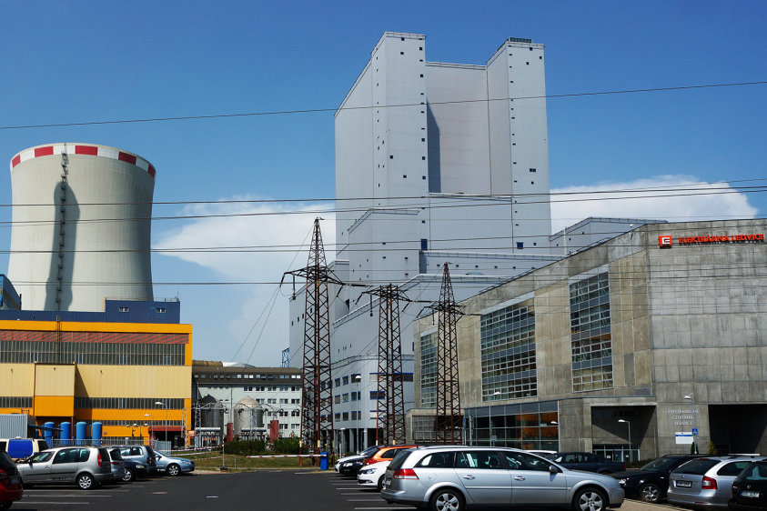
1950
2010
Notes:
STARÉ ZÁKLADY
CO STAVÍ LOKOMOTIVKA
CO SE STAVÍ V ENERGETICE?
Současná energetika stojí na 70. starých základech. Tehdy se po kolejích proháněly parní lokomotivy, stavěli jsme uhelné elektrárny.
V roce 2018 staví tatáž továrna moderní elektrické lokomotivy … my stále stavíme uhelné elektrárny.
Krabice, do které se sype uhlí. ... najdi rozdíl ... není komín, super... nic jsme nevyřešili, jen schovali doprostřed té věže... lepší roznos znečištění do vyšších vrstev atmosféry.

Slide 3
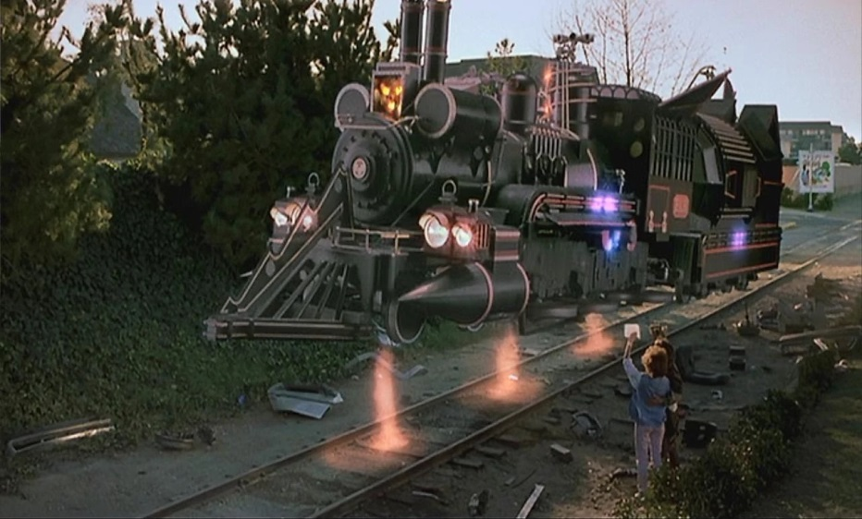
Notes:
DVĚ DESETILETÍ ZÁSADNÍCH ZMĚN – GLOBALIZACE A EU
LIBERELIZACE A VÝBER DODAVATELE
HISTORICKÁ CESTA PO KOLEJÍCH
DÍKY NOVÝM FENOMÉNŮM VZLET
DALŠÍ NOVÉ FENOMÉNY = BEZ SYSTÉMOVÉ ZMĚNY V ROCE 2030 PŘETÍŽENÍ A …. BLACKOUT
ZASTAVIT ZMĚNY NEBO SYSTÉMOVÝ KOTRMELEC = SMARTGRIDS
Energetika prochází v posledních dvou desetiletích zásadními změnami.
Spotřebitel v podstatě vidí „jen“ možnost vybrat si dodavatele. Systém prošel zásadními organizačními změnami.
V druhé polovině 20. století připomínalo budování energetiky cestu parní lokomotivou po kolejích.
Nové fenomény druhé dekády třetího tisíciletí, jako úspory CO2, liberalizace, fotovoltaika vedly k nutnosti lokomotivu vybavit pro let a vzlétli jsme.
Na prahu třetí dekády nového století si povídáme o fenoménech nových, jako je akumulace, elektromobilita, distribuovaná výroba energií.
Všechny fenomény vedou k nutnosti na lokomotivu navěšovat další komponenty.
Pokud ji budeme neustále zatěžovat … když necháme věci tak, jak jsou, bez systémové změny … nakonec přijde … podle nejrůznějších studií kolem roku 2030 přetížení …. blackout.
Abychom se nerozbili o zem, tak buď ty trendy zastavíme, nebo potřebujeme něco, co nám umožní systém přeskládat ... ten se jmenuje smart grids.

Slide 4
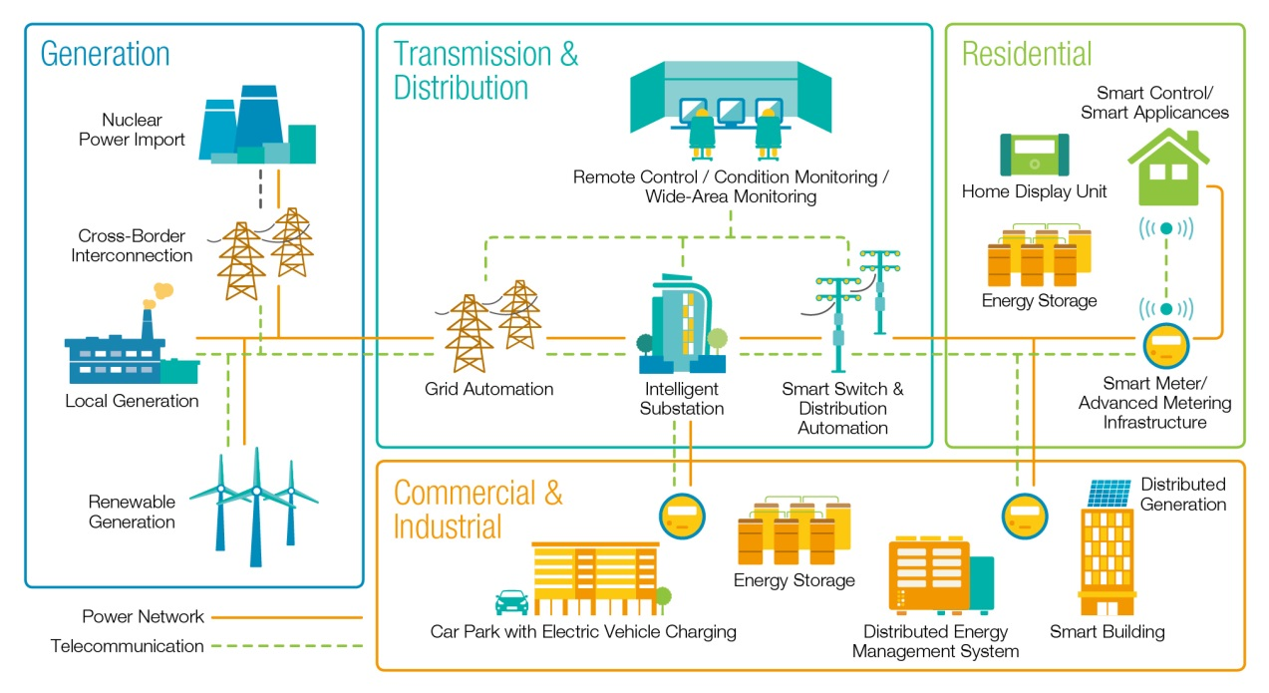
Notes:
ENERGETIK – NUTNÁ PODMÍNKA PRO PRÁCI
OCHYTŘENÍ, JAK SYSTÉM PRACUJE DNES A JAK BUDE
PODSTATOU JSOU DATA = OTEVŘENÉ MOŽNOSTI
PARALELA S LETOVÝM PROVOZEM – PŘIPOMÍNKA SITUACE – ZASE DATA = BUDOUCÍ EFEKTIVITA = DNEŠNÍ ZMĚNY
INTEGRACE LIBOVOLNÝCH ZDOJŮ – FLEXIBILITA
STVOŘÍME MOZAIKU
Jsem energetik a jsem přesvědčený, že smart grids budu nejen brzy nutně potřebovat pro svou práci, ale budeme je potřebovat všichni.
Musíme systém „ochytřit“, musíme mu lépe rozumět a musíme získat možnost jej lépe řídit. Podstatou řešení jsou datové toky a schopnost online řídit výrobu a spotřebu.
V dnešní době máme ty hnědé linky, elektřina teče od zdrojů přes přenosové a distribuční soustavy k odběrům.
Musíme doplnit datové linky, potřebujeme online komunikaci mezi výrobou a spotřebou. To nám umožní cestu elektřiny mezi domy, od průmyslu k domácnostem a naopak.
Otevře nám to zcela nové možnosti.
Před nedávnem jsem viděl dokument o řízení letového provozu.
Letiště i koridory praskají ve švech, připravují se zásadní strukturální změny, které budou vyžadovat značné investice.
Potřebují lépe předávat data, potřebují zavést přímou datovou komunikaci mezi letadly.
Velmi mi to připomnělo situaci v energetice.
Jestli chceme být v budoucnu efektivnější, musíme pro to dnes něco udělat.
Zásadním systémovým přínosem bude možnost do systému integrovat libovolné zdroje energie, malé i velké, obnovitelné i uhelné či jaderné.
Stvoříme mozaiku … pak bude jedno, jestli nějaké sklíčko vybledne, nebo vypadne. Dokážeme ji opravit.

Slide 5
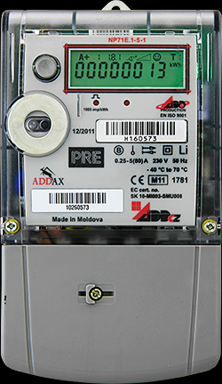
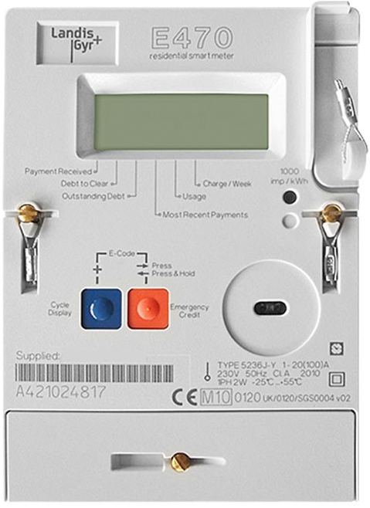
Notes:
VŠIMNE SI TOHO SPOTŘEBITEL?
SPOTŘEBITEL FYZICKY ZMĚNU TÉMĚŘ NEPOCÍTÍ – ZAŘÍDÍ DODAVATEL, JEN PŘÍ NÁKUPU V ELEKTRU
RÁNO A VEČER V DOMÁCNOSTI
ELEKTŘINA ZDRAŽÍ I ZLEVNÍ – JAKÝ BUDE POMĚR, NEVÍME
POKUD ALE BUDEME CHYTŘÍ, SPOTŘEBUJEME JÍ NAKONEC MÉNĚ
Co se pro vás změní? Tady máme klasický moderní elektroměr. A když přejdeme na smart … tak … to vypadá úplně stejně … ale …
… nebojte se, ani si nevšimnete, že se něco odehrává … řídit to bude Vás dodavatel podle smlouvy.
Možná při nákupu spotřebičů na nich bude smartgrids ready, nebo něco podobného.
Ráno odcházíte do práce, spouštíte pračku, myčku, sušičku, ohřev bazénu, večer pak ohřev teplé vody, vytápění, saunu, troubu.
Obvykle v době té nejvyšší ceny elektřiny.
Všechny ty přístroje mají dnes časovače … smart řešení bude znamenat jen to, že nastavíte, zda má přístroj startovat hned, se zpožděním, nebo podle pokynů systému podle vašeho tarifu. Například ve chvíli, kdy je nejlevnější elektřina.
Povede to k možnosti nasadit tarify, které si dnes umíme představit snad jen v telekomunikacích.
Elektřina tedy může kvůli smart investicím zdražit v regulované kapitole distribuce, ale zlevní v tarifech u dodavatele.
Poměr nevíme, ale i kdyby to mělo být nakonec o kousek dražší, získaná stabilita, bezpečnost, flexibilita a připravenost na budoucnost podle mne stojí za to.
Navíc budeme moci elektřinu využívat chytře, spotřebujeme tedy méně.

Slide 6
PESIMISMUS
OPTIMISMUS
„CHYTRÝ“ ODBĚRATEL
Notes:
NENÍ VŠE ŠPATNĚ = VLÁDA, SME
CHCEME MÍT MOŽNOSTI? … CO JE TŘEBA UDĚLAT = PTÁT SE DODAVATELŮ PO NOVÉ KVALITĚ INFORMACÍ, PO NOVÝCH TARIFECH
PŘÍKLAD KOLÁČOVÉHO GRAFU Z BANKY
NEBRAŇME SE ZMENÁM V TARIFECH
BUDMĚ CHYTRÝMI ODBĚRATELI
Naše vláda má naštěstí od roku 2012 národní akční plán, oborové asociace se v roce 2017 sdružily do Svazu moderní energetiky, aby pomohly vytvářet prostředí pro rozvoj inovací … vše je připraveno ... ale pokud nebudeme chtít všichni, nemusíme to zvládnout.
Chcete mít možnost nasazovat fotovoltaiku, baterie, nové elektrické tarify, případně úplnou elektrickou nezávislost? … ptejte se svých dodavatelů, proč s fakturou nedostáváte analýzu profilu spotřeby, proč nedostáváte návrhy na její snižování?
Některé banky Vám dnes poskytují analýzu, jakým způsobem jste v předchozím měsíci vynakládali peníze … takový koláčový graf.
Proč nejsou k dispozici tarify, kdy se u Vás spouští ohřev teplé vody tehdy, kdy je na trhu elektřina za 0 Kč?
Když se nám podaří chytré sítě nasadit, nejen zmíněné představy se stanou každodenní skutečností.
Nebraňme se prosím změnám v tarifech, které na první pohled vypadají nevýhodně … dlouhodobě se nám velmi vyplatí.
Buďte prosím všichni CHYTRÝMI odběrateli.

